Slide 1










CHÀO MỪNG CÁC EM ĐẾN VỚI BUỔI HỌC NGÀY HÔM NAY

Slide 2





KHỞI ĐỘNG
Qua các phương tiện thông tin hoặc thực tế quan sát, em có nhận xét gì về vấn đề bảo vệ môi trường ở các nước châu Âu?
Tỉ lệ ô nhiễm môi trường ở các quốc gia châu Âu cao hay thấp hơn các quốc gia châu Á?
Nếu được chọn, em có thích sinh sống ở các quốc gia châu Âu không? Vì sao?

Slide 3


Nhờ trình độ khoa học – kĩ thuật tiên tiến, các nước châu Âu có những phương tiện hiện đại, hỗ trợ tích cực cho công cuộc phát triển bền vững, bảo vệ môi trường tự nhiên.
Tỉ lệ môi trường ở châu Âu thấp hơn ở các quốc gia châu Á vì các quốc gia châu Âu đều là những đất nước phát triển, họ đã và đang rất đầu tư cho việc bảo vệ môi trường và tài nguyên thiên nhiên, giảm thiểu tối đa hậu quả của biến đổi khí hậu.
Nếu được chọn, em thích sống ở châu Âu vì đây là một khu vực có nền kinh tế phát triển, trình độ khoa học – kĩ thuật tiên tiến, nhờ đó, chất lượng cuộc sống của người dân luôn được đảm bảo.

Slide 4




BÀI 3. PHƯƠNG THỨC CON NGƯỜI KHAI THÁC, SỬ DỤNG, BẢO VỆ THIÊN NHIÊN CHÂU ÂU

Slide 5




NỘI DUNG BÀI HỌC
1. Bảo vệ môi trường nước
2. Bảo vệ môi trường không khí
3. Bảo vệ đa dạng sinh học

Slide 6

HOẠT ĐỘNG NHÓM
Nhóm 1: Tìm hiểu vấn đề bảo vệ môi trường nước ở châu Âu (Phiếu học tập 1).
Nhóm 2: Tìm hiểu việc bảo vệ môi trường không khí ở châu Âu (Phiếu học tập 2).
Nhóm 3: Tìm hiểu việc bảo vệ đa đạng sinh học ở châu Âu (Phiếu học tập 3).

Slide 7
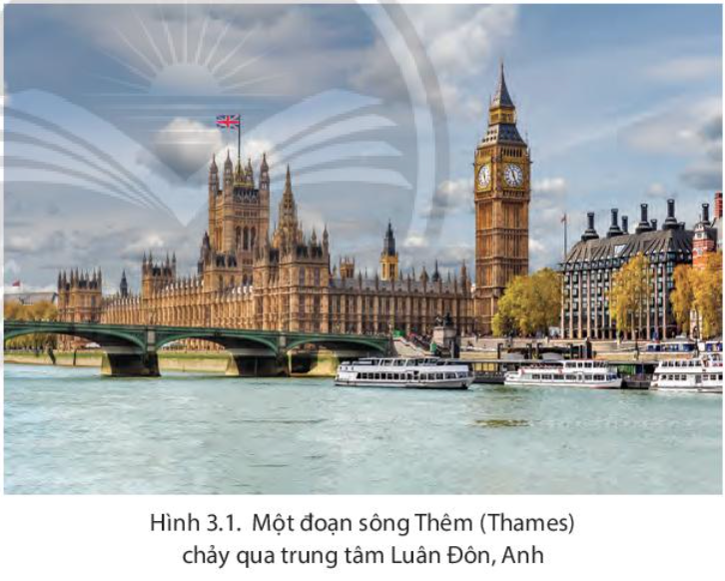
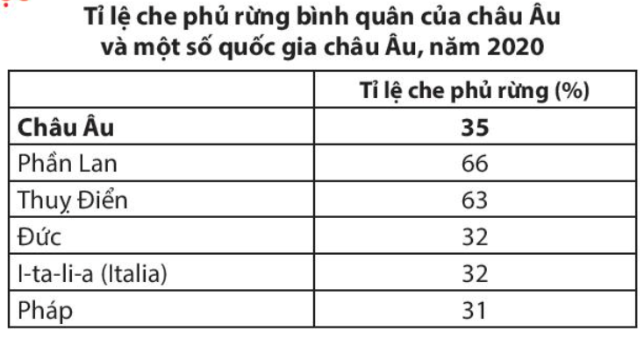
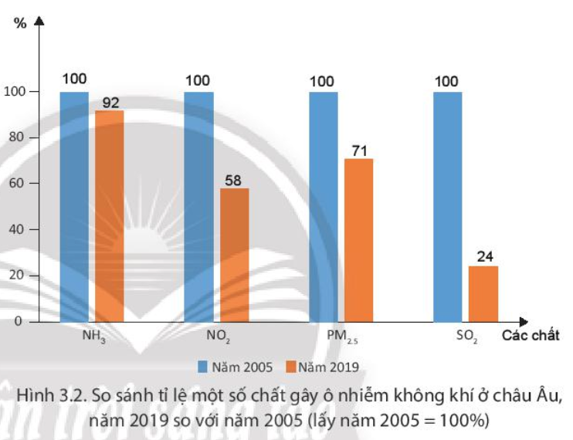
Nghiên cứu thông tin mục 1, 2, 3, quan sát hình 3.1, Biểu đồ 3.2, và bảng số liệu Tỉ lệ che phủ rừng bình quân cửa châu Âu và một số quốc gia châu Âu, năm 2020 (SGK tr.106-108) để hoàn thành phiếu học tập:

Slide 8
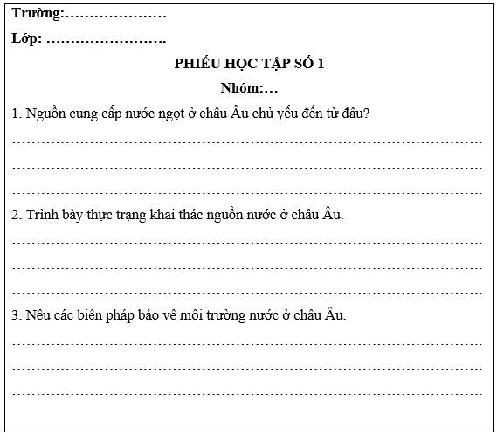


HOẠT ĐỘNG NHÓM

Slide 9
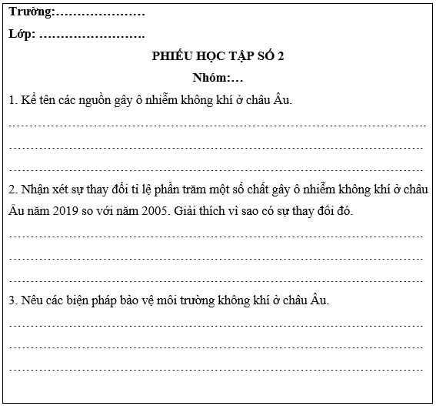
HOẠT ĐỘNG NHÓM

Slide 10
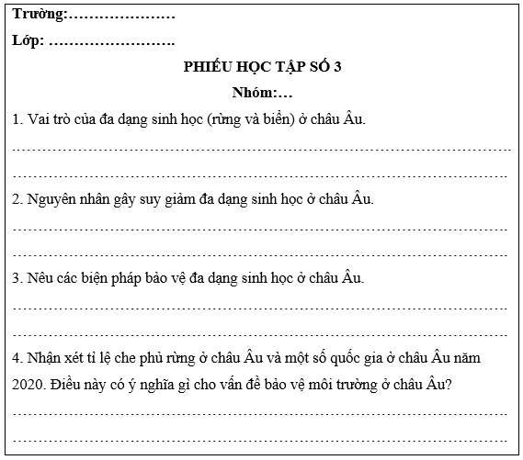
HOẠT ĐỘNG NHÓM

Slide 11

1. Bảo vệ môi trường nước

Slide 12

Nguồn nước cung cấp cho sinh hoạt và sản xuất ở châu Âu phong phú:
Nước sông và nước ngầm chiếm khoảng 88%.
Nước từ các hồ chiếm khoảng 12%.
Thực trạng:
Tình trạng khai thác nguồn nước quá mức, các hóa chất từ sản xuất nông nghiệp nước thải từ sản xuất công nghiệp và sinh hoạt,… là nguyên nhân khiến môi trường nước ở châu Âu bị ô nhiễm.
Chỉ khoảng 44% nguồn nước sông, hồ và 75% nguồn nước ngầm đạt chất lượng tốt.

Slide 13
Các biện pháp bảo vệ môi trường nước:
Ban hành các quy định về nước, nước thải đô thị, nước uống để kiểm soát chất lượng.
Cải tiến kĩ thuật, đổi mới công nghệ xử lí nước thải.
Giảm sử dụng hoá chất trong sản xuất nông nghiệp.
Nâng cao ý thức của người dân trong việc bảo vệ môi trường nước,...

Slide 14
2. Bảo vệ môi trường
không khí

Slide 15

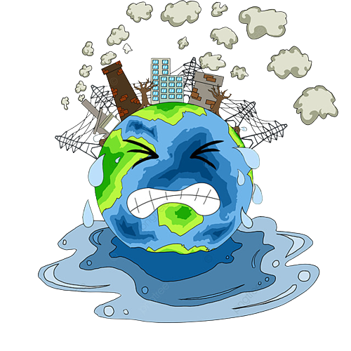

Các nguồn gây ô nhiễm không khí:
Hoạt động vận tải.
Hoạt động sản xuất công nghiệp, nông nghiệp.
Hoạt động sinh hoạt của các hộ gia đình.
Trong những năm gần đây, tỉ lệ một số chất gây ô nhiễm không khí ở châu Âu như khí NO₂, NH₃, SO₂,… đều đã giảm.

Slide 16

Các biện pháp bảo vệ môi trường không khí:
Giảm sử dụng than đá, dầu mỏ, khí tự nhiên,... trong sản xuất điện.
Làm sạch khí thải nhà máy điện và các nhà máy công nghiệp.
Xây dựng các khu phát thải thấp ở các thành phố, sử dụng xe ô tô đạt tiêu chuẩn khí thải của châu Âu để hạn chế nguồn khí phát thải.
Phát triển nông nghiệp sinh thái giúp giảm thiểu ô nhiễm từ chất thải của sản xuất nông nghiệp.
Đẩy mạnh ứng dụng công nghệ để kiểm soát chất lượng không khí.

Slide 17
3. Bảo vệ đa dạng sinh học

Slide 18



Vai trò: Đa dạng sinh học rừng và biển đóng vai trò vô cùng quan trọng
Điều hòa khí hậu;
Giữ đất, giữ nước, bảo vệ đa dạng sinh học;
Cung cấp gỗ cho sản xuất giấy, sản xuất đồ dân dụng,...
Nguồn lợi sinh vật biển đa dạng đã thúc đẩy sự phát triển mạnh của ngành thuỷ sản ở châu Âu.

Slide 19

Nguyên nhân gây suy giảm dạng sinh học
Thành lập các khu bảo tồn thiên nhiên.
Áp dụng các quy định rất nghiêm ngặt trong đánh bắt thuỷ sản, trồng rừng, quản lí rừng chặt chẽ.
Xây dựng vành đai xanh quanh khu vực đô thị.
Áp dụng các quy định bảo tồn thành phần loài và môi trường sống của chúng.

Slide 20
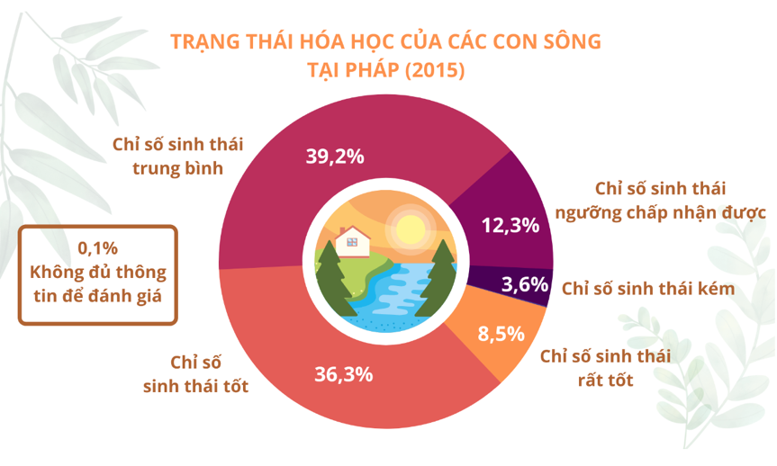
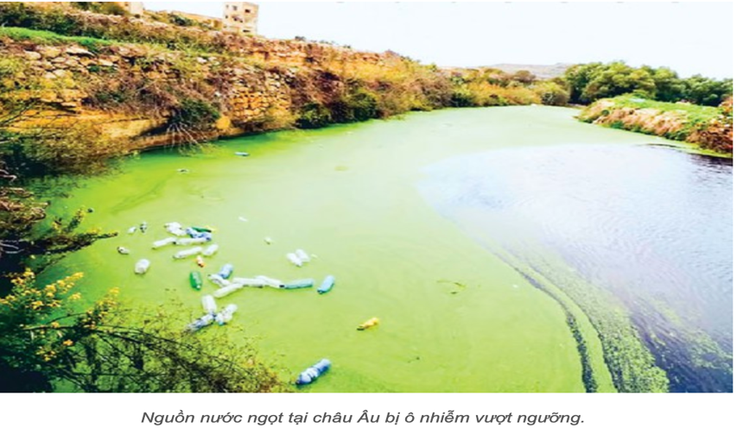


Tình trạng ô nhiễm và các biện pháp xử lí ô nhiễm
môi trường ở một số quốc gia châu Âu

Slide 21
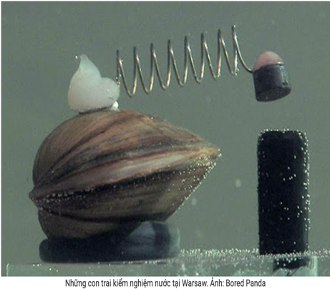
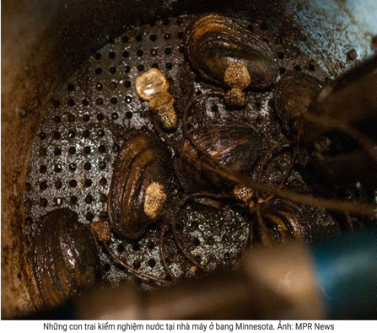
Tình trạng ô nhiễm và các biện pháp xử lí ô nhiễm
môi trường ở một số quốc gia châu Âu

Slide 22



LUYỆN TẬP
Em hãy liệt kê các biện pháp bảo vệ môi trường nước, môi trường không khí và đa dạng sinh học ở châu Âu theo mẫu sau:
 | Biện pháp bảo vệ
Môi trường nước | ?
Môi trường không khí | ?
Đa dạng sinh học | ?

Slide 23
LUYỆN TẬP
 | Biện pháp bảo vệ
Môi trường nước
Ban hành các quy định về nước, nước thải đô thị, nước uống để kiểm soát chất lượng.
Cải tiến kĩ thuật, đổi mới công nghệ xử lí nước thải.
Giảm sử dụng hoá chất trong sản xuất nông nghiệp.
Nâng cao ý thức của người dân trong việc bảo vệ môi trường nước,...

Slide 24
LUYỆN TẬP
 | Biện pháp bảo vệ
Môi trường không khí
Giảm sử dụng than đá, dầu mỏ, khí tự nhiên,... trong sản xuất điện.
Làm sạch khí thải nhà máy điện và các nhà máy công nghiệp.
Xây dựng các khu phát thải thấp ở các thành phố, sử dụng xe ô tô đạt tiêu chuẩn khí thải của châu Âu để hạn chế nguồn khí phát thải.
Phát triển nông nghiệp sinh thái giúp giảm thiểu ô nhiễm từ chất thải của sản xuất nông nghiệp.
Đẩy mạnh ứng dụng công nghệ kiểm soát chất lượng không khí.

Slide 25
LUYỆN TẬP
 | Biện pháp bảo vệ
Đa dạng sinh học
Thành lập các khu bảo tồn thiên nhiên.
Áp dụng các quy định rất nghiêm ngặt trong đánh bắt thuỷ sản, trồng rừng, quản lí rừng chặt chẽ.
Xây dựng vành đai xanh quanh khu vực đô thị.
Áp dụng các quy định bảo tồn thành phần loàivà môi trường sống của chúng.

Slide 26
VẬN DỤNG
Em hãy lựa chọn thực hiện một trong hai nhiệm vụ sau:
Nhiệm vụ 1: Sưu tầm hình ảnh về các hoạt động bảo vệ môi trường của một số quốc gia ở châu Âu.
Nhiệm vụ 2: Tìm hiểu và viết báo cáo ngắn về một hoạt động bảo vệ môi trường (nước, không khí hoặc đa dạng sinh học) ở địa phương em.

Slide 27


HƯỚNG DẪN VỀ NHÀ
Ôn lại kiến thức bài 3
Hoàn thành bài tập được giao
Đọc trước nội dung bài 4

Slide 28

CẢM ƠN CÁC EM ĐÃ LẮNG NGHE BÀI GIẢNG

